Slide 1
Til læreren
Tidsbruk: ca. 90 minutter, avhengig av klasse og hva dere ønsker å legge vekt på. Økten kan deles opp i kortere bolker. Se ytterligere instruksjon og tidsangivelse under de enkelte lysbildene.
Hva: forstå sammenhengen mellom dansk og norsk, og hvordan bokmål er et fornorsket dansk
  Kompetansemål: * bruke fagspråk til å beskrive særtrekk ved norsk sammenlignet med svensk, dansk og norrønt. * gjøre rede for den historiske bakgrunnen for språksituasjonen i Norge i dag
Hvordan + hvorfor:
  sammenligne en moderne dansk tekst med en norsk tekst fra 1899 → finne mange likheter og noen forskjeller
  vise den tette sammenhengen mellom dansk og bokmål + skape refleksjon omkring dansk og norsk rettskriving
  foreta et tilbakeblikk på språkdebatten før 1850, da Wergeland talte for fornorsking, mens P.A. Munch argumenterte imot dette
  la elevene skrive en kort tekst der de oppsummerer for seg selv hva de har lært i denne økten
Dette er rettighetsbelagt materiale. Takk for at du IKKE videresender PPT’en til lærere som ikke bruker Intertekst.

Slide 2
Norsk og dansk
Før og nå

Slide 3

Hva er ditt forhold til dansk?
Notes:
La elevene summe sammen i små grupper/ par.

Slide 4
Moderne dansk:
Teksten handler om den populære danske romanen Man skulle nok have været der av Thomas Korsgaard. Romanen har blitt til teater, og slik beskriver det Kongelige danske teater handlingen:
«Den 17-årige Tue er flyttet fra provinsen til København med en hård opvækst i bagagen. Han er igen blevet opsagt som lejer og atter boligløs, og nu hutler han sig igennem tilværelsen, mens han prøver at blive forfatter. Tue er rodløs og har aldrig haft et trygt hjem, og i forsøget på at få tag over hovedet flytter han ind på sofaen hos en veninde og hendes prisbelønnede arkitektmor. Her går han langt over stregen for, hvad en gæst kan tillade sig i sin søgen efter et sted at føle sig hjemme.»
«’Man skulle nok have været der’ handler om at være gæst i verden, om hjemløshed, rodløshed og om sociale skel og fattigdom i det danske velfærdssamfund. Forestillingen er en selvstændig fortælling baseret på tredje bind af Thomas Korsgaards anmelderroste trilogi om drengen Tue […]».
Notes:
Til læreren
Oppfatter elevene at det er stor forskjell mellom dansk og norsk?
Be elevene om å oversette teksten til norsk.
Diskuter sammen i klassen før dere oppsummerer på neste lysbilde.
På neste lysbilde vil det komme opp en løpende strek under ordene i gjennomsnittlig lesehastighet. Dere kan eventuelt lese høyt i takt med denne, eller elevene kan lese inni seg. Det er to avsnitt som her, med to løpende streker som begge må igangsettes av deg.

Slide 5
Norsk oversettelse
Den 17-årige Tue er flyttet fra provinsen til København med en hard oppvekst i bagasjen. Han er igjen blitt oppsagt som leietaker og igjen boligløs, og nå hangler han seg gjennom tilværelsen mens han prøver å bli forfatter. Tue er rotløs og har aldri hatt et trygt hjem, og i forsøket på å få tak over hodet, flytter han inn på sofaen hos en veninne og hennes prisbelønnede arkitektmor. Her går han langt over streken for hva en gjest kan tillate seg i sin søken etter et sted å føle seg hjemme.
Man skulle nok ha vært der handler om å være gjest i verden, om hjemløshet, rotløshet og om sosiale forskjeller og fattigdom i det danske velferdssamfunnet. Forestillingen er en selvstendig fortelling basert på tredje bind av Thomas Korsgaards anmelderroste trilogi om gutten Tue […].
Notes:
Til læreren
Be elevene kommentere forskjellene, helst ved å bruke fagbegreper. Her er noen stikkord som gjerne kan kommenteres:
hård → hard
opvækst → dobbel konsonant på norsk, e i stedet for æ på norsk. Merk også at mange danske ord skrives med æ, mens det på norsk brukes e
igen → på norsk har vi gj som uttales j. På dansk uttales dette ordet med g. (Dansk har heller ikke skj- og kj-lyder)
nu → nå
sig → seg
at blive, er blevet → å bli, har/er blitt. Merk at infinitivsmerket på dansk er at, mens det på norsk er å
haft → hatt. Det danske verbet at have – havde – har haft er på norsk å ha – hadde – har hatt
forsøget, rodløs → forsøket, rotløs. Dansk bruker «bløte konsonanter».
det danske velfærdssamfund → norsk har dobbelt bestemmelse det danske velferdssamfunnet
Noen få ord er forskjellige:
hutler – hangler
skel – forskjeller
dræng – gutt

Slide 6
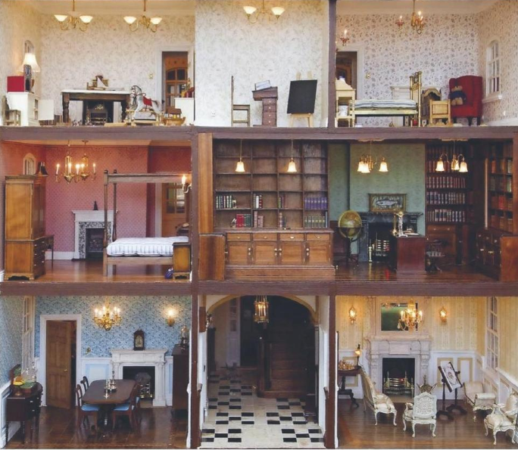
Vi hopper 120 år tilbake i tid!

Slide 7
Norsk anno 1899
Teksten handler om debatten rundt Henrik Ibsens drama «Et dukkehjem», som kom i 1879.
«Intet af Ibsens Arbejder havde fremkaldt en saa heftig og omfattende Diskussjon som den, der fulgte Udgivelsen af dette Skuespil. Det blev en Diskussjon dels af Æsthetisk-kritisk Art, dels om filosofiske og sociale Spørgsmaal. Og Debatten blev ikke indskrænket til de nordiske Sprogs Grænser, den førtes, efterhvert som Stykket i Oversættelser og ved sceniske Opførelser blev kjendt i og udenfor Europa, ogsaa over i de fremmede Landes Blad og Tidsskrift-Litteratur og er endnu, tyve Aar efter Skuespillets Udgivelse, ikke helt stanset.»
Hvilke likheter ser dere mellom denne teksten og den moderne danske teksten?
Notes:
Til læreren
Teksten er hentet fra forordet til Henrik Ibsens Samlede Værker. Sjette bind. Gyldendalske boghandels forlag (F. Hegel og Søn). København 1899. s. 23
Lenke til Nasjonalbiblioteket: https://www.nb.no/items/c0d2b98183998bcf3b5a7d9217c059a1?page=9
Likheter mellom denne teksten og den morderne danske teksten:
La elevene diskutere i små grupper.
På neste side får dere en skjematisk forklaring på forskjellene.

Slide 8
Moderne dansk | Norsk 1899 | Moderne norsk | Kommentar
opvækst | Opførelser | oppvekst, oppførelser | Enkel konsonant i dansk, dobbel i moderne norsk
nu | endnu | nå, ennå | u er erstattet av å
sociale | sociale | sosiale | c er erstattet av s
blive | blev | bli, ble | Verbet blive har blitt til bli
have | havde | ha, hadde | Verbet have har blitt til ha
modtog | udenfor | mottok, utenfor | d er erstattet av t
af | af | av | f er stattet av v
tag | Sprog | forsøket, språk | g er erstattet av k
lejer | Arbejde | leier, arbeide | Moderne norsk har diftongen ei
veninde | indskrænket | venninne, innskrenket | Moderne norsk har dobbelt konsonant
fortælling | æsthetisk | fortelling, estetisk | e har erstattet æ i mange ord
, der også bestod af | , der fulgte Udgivelsen af | , som også besto av , som fulgte utgivelsen av | Relativpronomenet har endret seg fra der til som
Notes:
Til læreren
Kommenter også forskjellen mellom moderne dansk og norsk fra 1899:
Først og fremst er det stor bokstav i substantiv som er blitt borte.
Det er også verd å legge merke til at den norske teksten skriver Diskussjon med j, noe som tyder på at man har begynt å skrive skj-lyden på norsk her.
Det samme ser vi i ordet kjendt, der man altså skriver kj-lyden. Dansk har ikke skj- og kj-lyd, og skriver derfor diskussion og kendt.

Slide 9
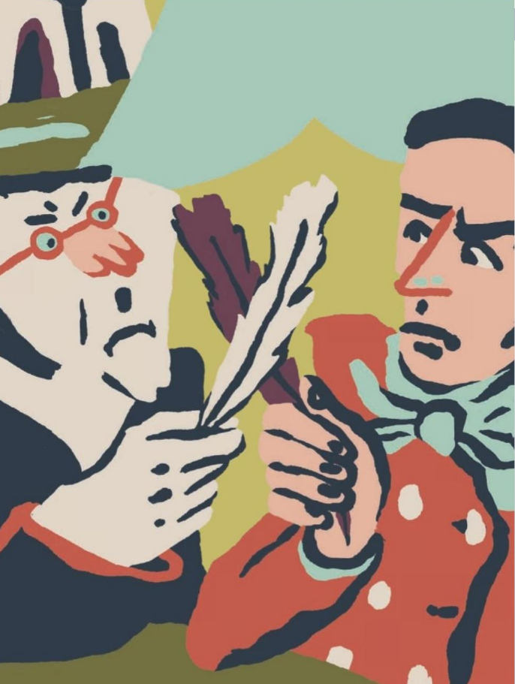
Over til språkdebatten på 1800-tallet
Diskuter i par:
Hva vet du om språkdebatten i Norge før 1850?
Hva forbinder du med Henrik Wergeland?
Notes:
Til læreren
La elevene diskutere i par i 2–3 minutter.
Oppsummer felles om du ønsker.

Slide 10
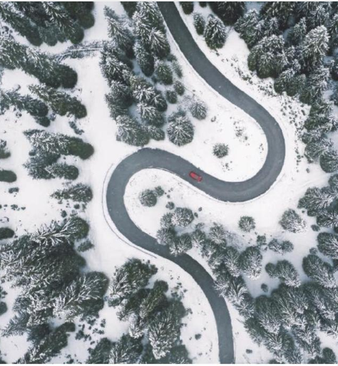
Tre linjer i språkdebatten på 1800-tallet
Henrik Wergeland: ønsket å fornorske dansk språk
Johan Sebastian Welhaven: ønsket å beholde dansk
P. A. Munch: ønsket å skape et norsk skriftspråk av «en av våre reneste allmuedialekter»

Slide 11
P. A. Munch
Hva er hovedsynet i dette utdraget?
Hvilke argumenter finner du?
Hva mener du om de norske ordene som er nevnt?
«Språkreformatorene pleier også å ta opp flere ord som vel er ekte norske, men så lite anvendelige at de bare gjør en høyst dårlig figur. Mange gamle ord kunne vel tåles i et ellers godt språk, men der er også en hel del som er blitt så alminnelige for de lavere klasser og så sjeldne blant de bedre at deres inntrykk må være såre ubehagelig. Blant dem er: «å smyge, sige, skvette, sjø, sju, råne, tyne, kulp, flunkende» osv. Den alminnelige stemme har nå engang erklært seg imot dem; og så meget er visst, at den kloke språkreformator i det minste ikke ville begynne med innføre ord av denne natur. […]»
Notes:
Til læreren
I dette utdraget fra «Norsk sprogreformation» argumenterer Munch mot fornorsking, og særlig mot Henrik Wergeland.
Les gjerne teksten høyt.
Hovedsynet kan leses mellom linjene:
P. A. Munch er imot å innføre folkelige norske ord i skriftspråket.
Argumenter: i stor grad følelsesbasert (patosfylt). Se neste bilde for uthevinger.

Slide 12
Munchs argumenterer er følelsesladde og viser verdiene og språkholdningene hans:
«Språkreformatorene pleier også å ta opp flere ord som vel er ekte norske, men så lite anvendelige at de bare gjør en høyst dårlig figur. Mange gamle ord kunne vel tåles i et ellers godt språk, men der er også en hel del som er blitt så alminnelige for de lavere klasser og så sjeldne blant de bedre at deres inntrykk må være såre ubehagelig. Blant dem er: «å smyge, sige, skvette, sjø, sju, råne, tyne, kulp, flunkende» osv. Den alminnelige stemme har nå engang erklært seg imot dem; og så meget er visst, at den kloke språkreformator i det minste ikke ville begynne med innføre ord av denne natur. […]»
Notes:
Til læreren
Oppsummert: Enkelte ord, som å smyge, sige, skvette, sjø, sju, råne, tyne, kulp, flunkende kan ikke brukes i norsk fordi de er i bruk blant fattige folk («lavere klasser») og ikke blant rike («de bedre»), derfor gjør de et «ubehagelig inntrykk».
Den alminnelige stemme = overklassen?
Den kloke språkreformator = ikke Wergeland, for han er jo tilhenger av slike ord.

Slide 13
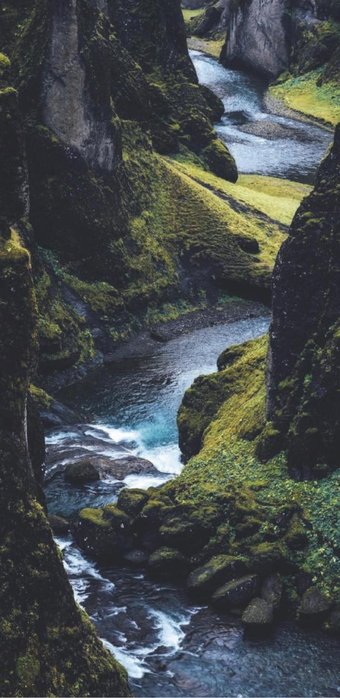
Henrik Wergeland
Hva er hovedsynet i dette utdraget?
Hvilke argumenter finner du?
Hvilke holdninger kommer til uttrykk?
«Nordmannen er vel opplært til å si og skrive «vannfall» […] men, uten å forkaste dette ord, sier han heller «foss», for dermed synes han bedre både å se og å høre skummet, spruten og den voldsomme farten. Norges fosser, vet han, er ikke matte plaskende fall fra et møllehjul. Han lærer å si «vannfallets brak eller larm», men han sier heller «fossens dur, fossen durer, i «fosseduret» hører han den bedre. […]
Ville man gå gjennom anklagene ord for ord, da ville en sunn og rettferdig dømmekraft utrustet med et godt norsk øre, både finne at de [ordene] er ekte norsk i fødsel, klang og betydning, og at de som oftest er korte, bestemte, uttrykksfulle, av god malm og opphav, maleriske, ja ofte uunnværlige der de står.
At de opptas etter visst valg skal man også merke seg, og at dette skjer etter beste skjønn […]. Klart må det også være at de opptatte ord ikke kunne påtvinges eller straks stemples til allment bruk, men at disse odelsbårne etterkommere av gammelnorske aner kun framtrer med enkeltmanns anbefaling, ansøkende om borgerrett i det nye Norge. Det står hver mann fritt for å tale imot eller for dem […]»
Notes:
Til læreren
La elevene diskutere i 5-10 minutter.
På neste lysbilde kommer det opp forslag til svar på spørsmålene som står i firkanten over utdragene.
Forklar gjerne dette om utdragene for elevene på forhånd:
Teksten det er utdrag fra over er skrevet av Wergeland, som et innlegg i språkdebatten. Den er et svar på P.A. Munchs artikkel «Norsk Sprogreformation», men også et svar mot Welhaven og «danomanene».
Med «anklagene» viser Wergeland til P.A. Munchs tekst «Norsk sprogreformation».
Kilde: Utragene er hentet fra artikkelen «Om norsk Sprogreformation» fra 1835, fra Eskil Hansen Norsk språkhistorie: en antologi (s. 197).

Slide 14
Foss er et eksempel på «malerisk» ord, Wergeland viser hvorfor foss er bedre enn vannfall
Nordmannen er vel opplært til å si og skrive «vannfall» […] men, uten å forkaste dette ord, sier han heller «foss», for dermed synes han bedre både å se og å høre skummet, spruten og den voldsomme farten. Norges fosser, vet han, er ikke matte plaskende fall fra et møllehjul. Han lærer å si «vannfallets brak eller larm», men han sier heller «fossens dur, fossen durer, i «fosseduret» hører han den bedre. […]
Ville man gå gjennom anklagene ord for ord, da ville en sunn og rettferdig dømmekraft utrustet med et godt norsk øre, både finne at de [ordene] er ekte norsk i fødsel, klang og betydning, og at de som oftest er korte, bestemte, uttrykksfulle, av god malm og opphav, maleriske, ja ofte uunnværlige der de står.
At de opptas etter visst valg skal man også merke seg, og at dette skjer etter beste skjønn […]. Klart må det også være at de opptatte ord ikke kunne påtvinges eller straks stemples til allment bruk, men at disse odelsbårne etterkommere av gammelnorske aner kun framtrer med enkeltmanns anbefaling, ansøkende om borgerrett i det nye Norge. Det står hver mann fritt for å tale imot eller for dem […]
Bruker verdiladde ord
F.eks. Wergelands skjønn
Arven fra norrønt = positivt
F.eks. Wergelands anbefaling
Notes:
Til læreren
Oppsummert: Wergeland er for å innføre særnorske ord som foss og fossedur, fordi ordene er ekte norske, klinger godt og fungerer godt estetisk.
For en dikter som Wergeland framstår disse ordene som «uunnværlige».
Men man må bruke godt skjønn når man skal velge ut norske ord som skal inn i språket. Og man må ikke tvinge folk til å bruke dem.
Han argumenterer for at når noen begynner å bruke ordene («ordene framtrer med enkeltmanns anbefaling», kan andre ta etter (står en hver mann fritt til å tale imot eller for dem).
Han bruker en metafor når han sier at ordene søker «om borgerrett i det nye Norge», altså at ordene etter anbefaling fra enkeltpersoner ber om å bli tatt opp i språket.

Slide 15
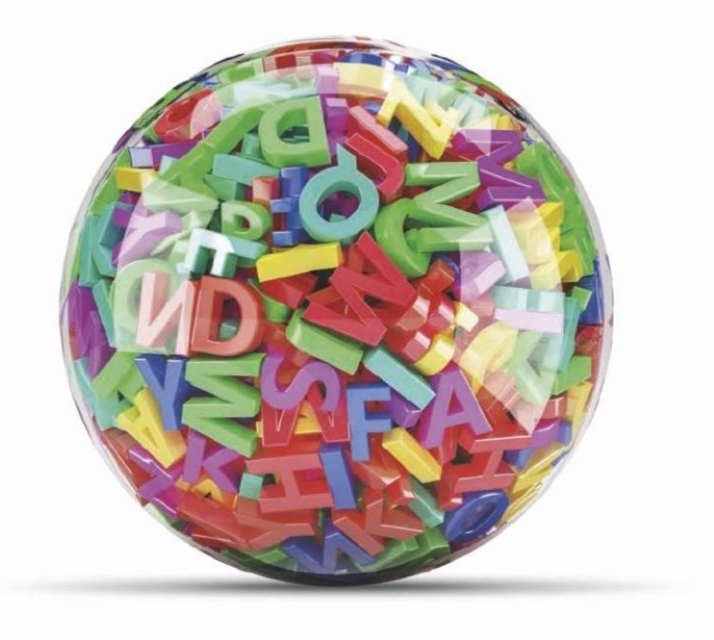
Oppgave: «Bokmål – et resultat av fornorsket dansk»
Skriv en kort tekst der du oppsummerer innholdet i denne undervisningsøkten.
Notes:
Til læreren
Denne bolken kan du gjøre mer ut av dersom du ønsker det.
For eksempel kan du utvide den til et fullt kortsvar, eller en oppgave med oppgaveordlyd som går på spesifikke språktrekk.
Du kan sette av mer tid til skriving og gjennomgang enn vi har gjort her. I så fall vil opplegget ta mer enn 90 minutter.

